Slide 1
DIA 2

Slide 2
En EPPETROECUADOR y en la Gerencia de TIC, las disposiciones de las NCI deben cumplirse de forma obligatoria.
La Gerencia de TIC tendrá que aplicar este modelo de Control Interno con lo que asegurará el BUEN uso de los recursos públicos.
Las NCI se constituyen en una herramienta que permite prevenir errores e irregularidades.
En el ámbito de TIC existe un grupo de normas y corresponden a las NCI-410.
Existen 17 normas para TIC (NCI – 410), que van desde disposiciones para su Organización, hasta temas para gestionar Firmas electrónicas
La gran mayoría de actividades que se desarrolla en la Gerencia de TIC, tiene una disposición NCI, es importante que las conozcamos
RESUMEN
RESUMEN PRIMER DIA

Slide 3

POR QUE DEBEMOS CONOCER LAS NCI 410?
PORQUE AL INICIO DE UN EXAMEN ESPECIAL DE UN ENTE DE CONTROL, ES USUAL QUE SE REALICE UNA EVALUACION DE CONTROL INTERNO
PORQUE HAY EXAMENES EXCLUSIVOS RESPECTO A EVALUAR EL CUMPLIMIENTO DE LAS NORMAS DE CONTROL INTERNO
PORQUE PARA EL CUMPLIMIENTO EFICIENTE DE NUESTRAS ACTIVIDADES ES PRIMORDIAL APLICAR LAS NCI.
A CONTINUACIÓN UNOS EJEMPLOS DE REQUERIMIENTO DE INFORMACIÓN POR PARTE DE UN ENTE DE CONTROL

Slide 4
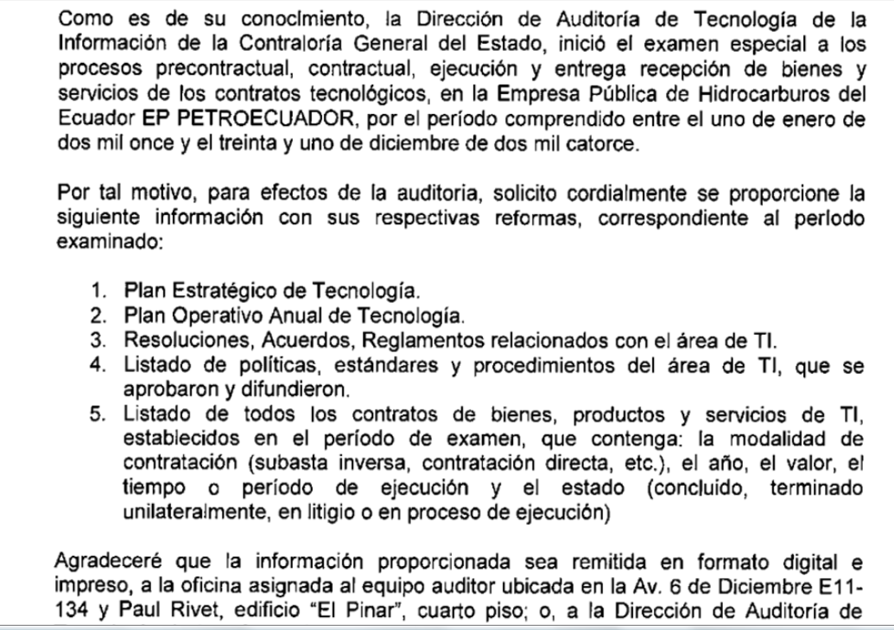
Pedidos de la CGE (extracto de los primeros oficios recibidos a un examen especial)
Los puntos 1 y 2 corresponde a la NCI-410 03
El punto 3 a la NCI-410 01
El punto 4 a la NCI-410 04
El punto 5 a las NCI-410 06, 07, 08

Slide 5
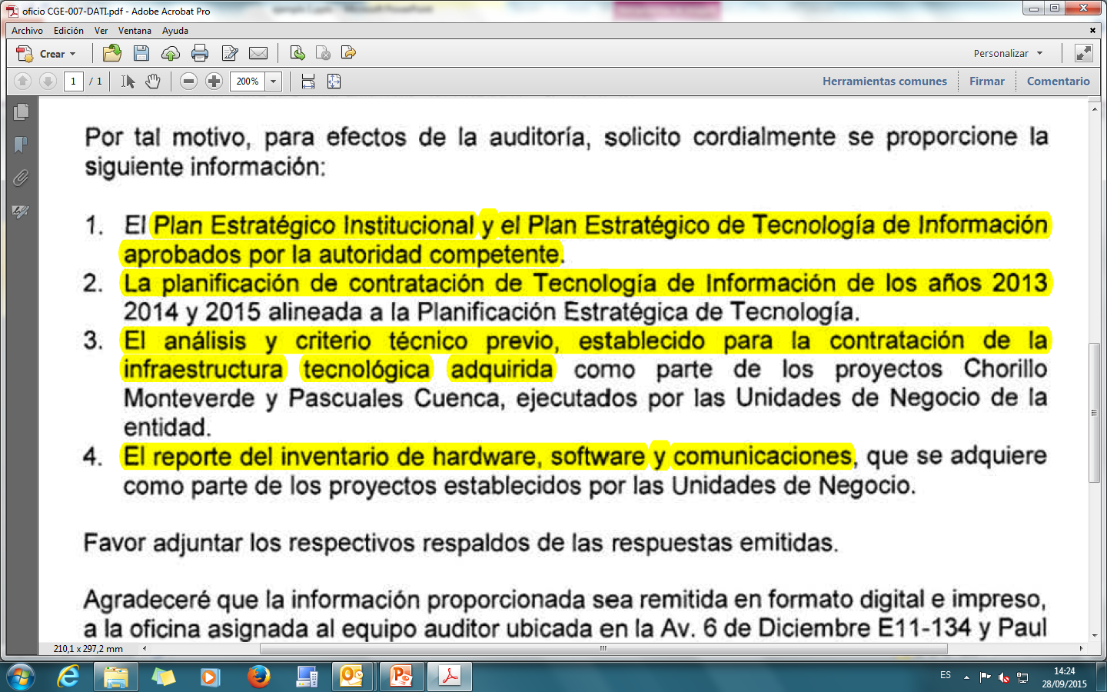
Pedidos de la CGE (extracto de los primeros oficios recibidos a un examen especial)
El punto 1 corresponde a la NCI 410………..
El punto 2 a la NCI 410 …………..
El punto 3 a la NCI 410 ……………
El punto 4 a la NCI 410 ……………

Slide 6
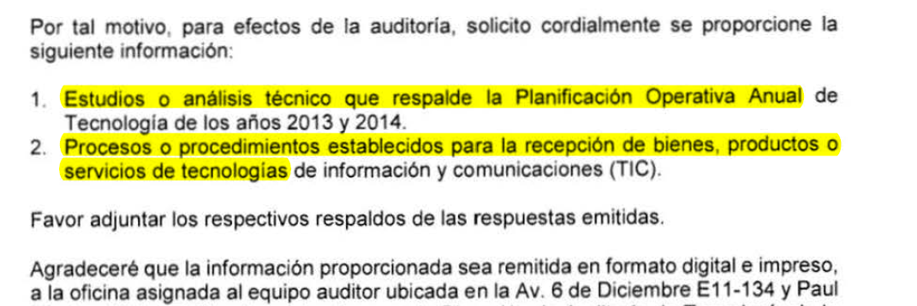
Pedidos de la CGE (extracto de los primeros oficios recibidos a un examen especial)
El punto 1 corresponde a la NCI 410………..
El punto 2 a la NCI 410 …………..

Slide 7
VARIAS DEFINICIONES
LAS BUENAS PRACTICAS REFERENTES A LAS TIC SEÑALAN LA NECESIDAD DE QUE, AL IGUAL QUE EN UNA EMPRESA, SE APLIQUE UN MODELO GRC – GOBERNANZA, RIESGO Y CUMPLIMIENTO
UNA MEJOR DECISIÓN SE TOMARA CON LA BUENA GESTIÓN DE ACTIVIDADES QUE SE REALIZAN A NIVEL DE GOBERNANZA CORPORATIVA+ACTIVIDADES QUE SE REALIZA EN GESTIÓN DE RIESGOS+LAS ACTIVIDADES QUE PERMITEN EL CUMPLIMIENTO DE DISPOSICIONES LEGALES Y NORMATIVAS, COMO ES EL CASO DE LAS NCI 410.
GOBERNANZA CORPORATIVA SON UN CONJUNTO DE PROCESOS, POLÍTICAS, COSTUMBRES, INSTITUCIONES Y LEYES QUE HACEN AL CONTROL, ADMINISTRACIÓN Y DIRECCIÓN DE UNA EMPRESA. (Tomado de: http://www.definicionabc.com/politica/gobernanza.php)

Slide 8
GRACIAS POR SU ATENCION, BUEN DÍA A TODOS
Mañana continuaremos con LAS CINCO PRIMERAS NCI 410
Frase del día:
La inteligencia consiste no sólo en el conocimiento, sino también en la destreza de aplicar los conocimientos en la práctica.
Aristóteles

